Slide 1


Slide 2


TUẦN 18
TIẾT 7,8

Slide 3



Slide 4

Gấu hỏi sóc:
– Sóc ơi, niềm vui là gì?
– Niềm vui là được nằm trong vòng tay mẹ đếm sao trời.
– Sóc trả lời gấu.
Thấy kiến đi qua, gấu hỏi:
– Bạn kiến ơi, niềm vui là gì?
– Niềm vui là trời tạnh ráo, chúng tớ không phải chuyển nhà.
( Theo Truyện hay cho bé )
Notes:
a. Chỉ người, vật
- Từ ngữ chỉ người: người bán hàng, người bán chậu quất, người bán cây cảnh, người bán cành đào, người đàn ông, người mua cây cảnh, người mua chậu quất, người mua cành đào, người đi chợ, người phụ nữ, người nặn đồ chơi, bạn nhỏ, bạn nam, bạn nữ, trẻ em,...
- Từ ngữ chỉ vật: cành đào, chậu quất, cây quất, chậu cây cảnh, cây cảnh, cái túi, đồ chơi, cái bàn, cái ghế,...
b. Chỉ hoạt động: bán hàng, mua hàng, nặn đồ chơi, xem, nhìn, đi chợ, đi chơi, mời mua cây cảnh,...)

Slide 5
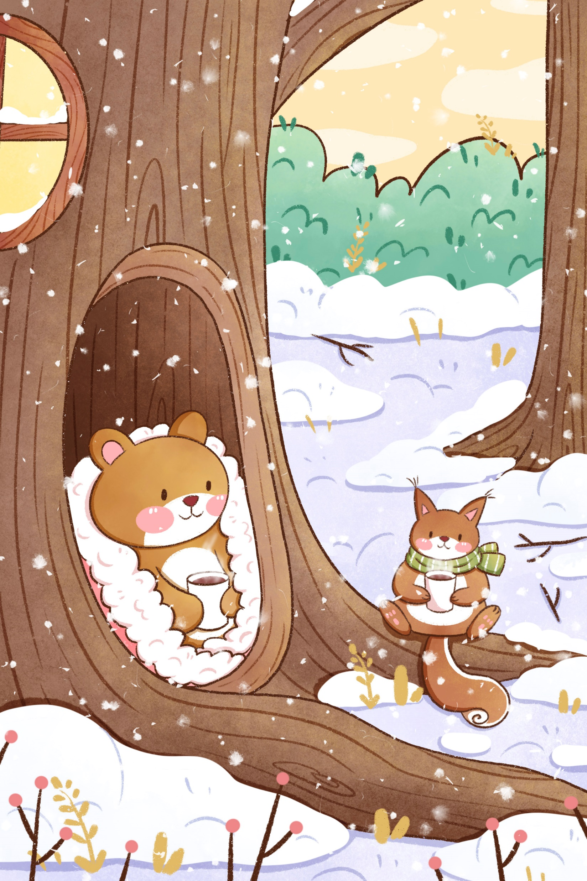

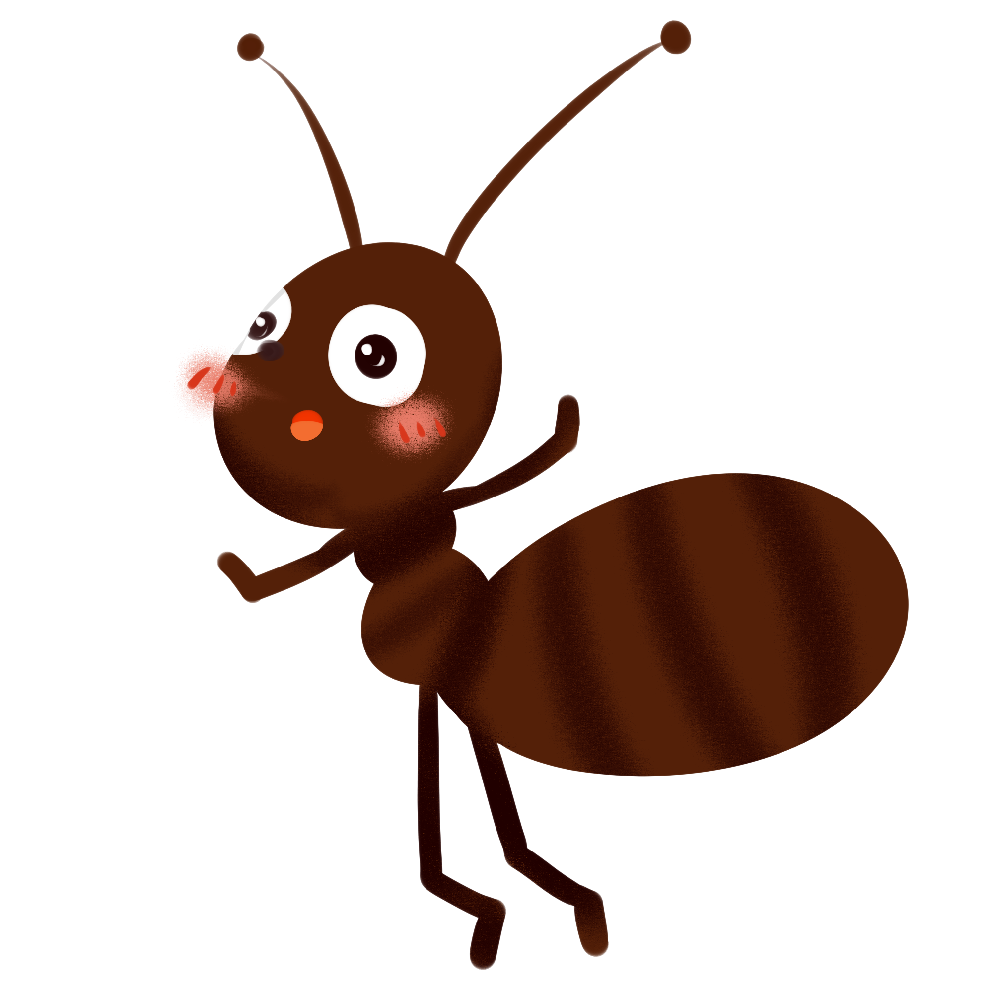
1. Trong câu chuyện có những nhân vật nào?
- Gấu, sóc và kiến.
2. Gấu hỏi các bạn điều gì?
- Gấu hỏi: Niềm vui là gì?
3. Các bạn trả lời gấu thế nào?

Slide 6
Gấu hỏi sóc:
– Sóc ơi, niềm vui là gì?
– Niềm vui là được nằm trong vòng tay mẹ đếm sao trời.
– Sóc trả lời gấu.
Thấy kiến đi qua, gấu hỏi:
– Bạn kiến ơi, niềm vui là gì?
– Niềm vui là trời tạnh ráo, chúng tớ không phải chuyển nhà.
( Theo Truyện hay cho bé )
Notes:
a. Chỉ người, vật
- Từ ngữ chỉ người: người bán hàng, người bán chậu quất, người bán cây cảnh, người bán cành đào, người đàn ông, người mua cây cảnh, người mua chậu quất, người mua cành đào, người đi chợ, người phụ nữ, người nặn đồ chơi, bạn nhỏ, bạn nam, bạn nữ, trẻ em,...
- Từ ngữ chỉ vật: cành đào, chậu quất, cây quất, chậu cây cảnh, cây cảnh, cái túi, đồ chơi, cái bàn, cái ghế,...
b. Chỉ hoạt động: bán hàng, mua hàng, nặn đồ chơi, xem, nhìn, đi chợ, đi chơi, mời mua cây cảnh,...)

Slide 7
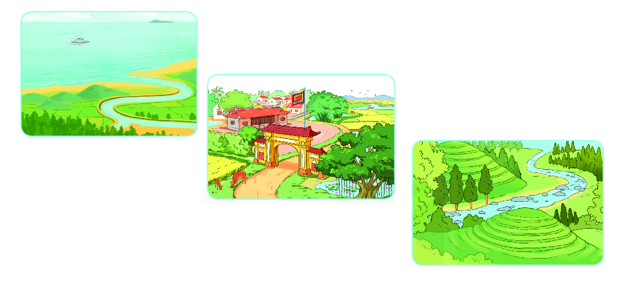

Biển rộng mênh mông.
iên
yên
Xóm làng bình yên.
Miền núi có ruộng bậc thang.
iên
Notes:
Tranh vẽ cảnh ngày Tết (cảnh mọi người đi chợ tết)

Slide 8
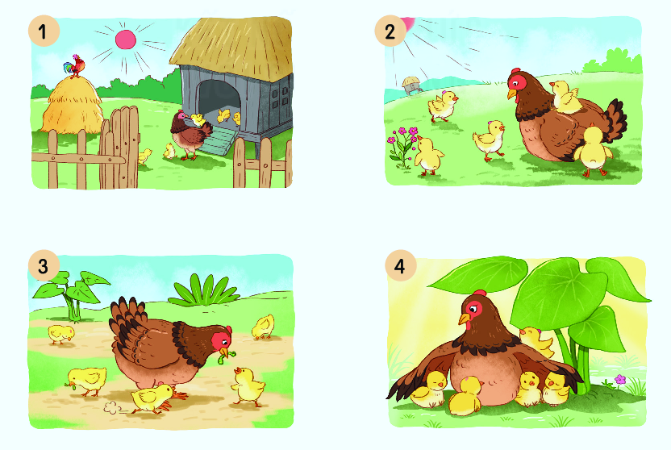

Slide 9
(…)
Sáng tinh mơ, gà mẹ gọi con dậy và ra khỏi chuồng.

Slide 10
(…)
Gà mẹ cho đàn con chạy nhảy, tắm nắng.

Slide 11
(…)
Gà mẹ dẫn con đi kiếm ăn.

Slide 12
Buổi trưa, gà mẹ và đàn con nghỉ ngơi trong bóng mát.
(…)

Slide 13
Sáng tinh mơ, gà mẹ (...).
Gà mẹ cho đàn con (...).
Gà mẹ dẫn con đi (...).
Buổi trưa, gà mẹ và đàn con (...).

Slide 14


